Slide 1
Природа и человек
(авторская разработка) Автор:
воспитатель первой категории
Мальцева Елена Николаевна

Slide 2
Программные задачи: обобщить и систематизировать знания детей о животном и растительном мире, учить использовать полученные знания в играх, воспитывать бережное и заботливое отношение к природе, воспитывать умение внимательно слушать воспитателя и сверстников, чувство ответственности перед своей командой.
Материалы и оборудование: эмблемы участников команд, дидактические картинки деревьев, цветов и грибов, лекарственных растений, набор слогов для составления слов, аудиозапись голосов птиц, природоохранные знаки, раздаточный материал к игре «Идет паучок»

Slide 3
Станция № 1 «Зеленая страна»

Slide 4
1 конкурс – загадки о цветах и деревьях

Slide 5
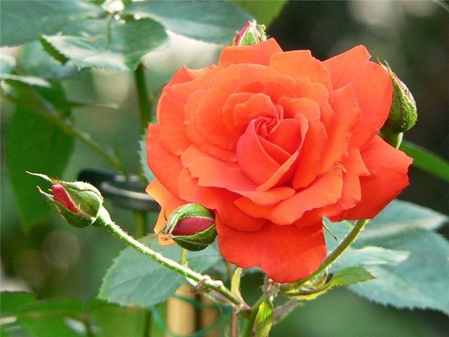
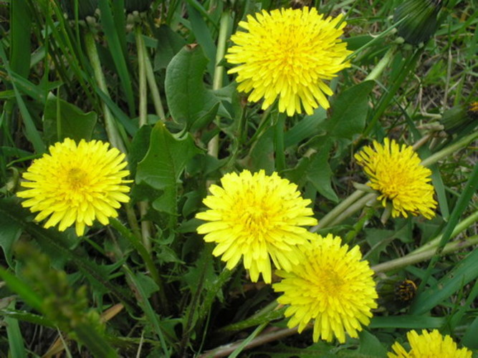
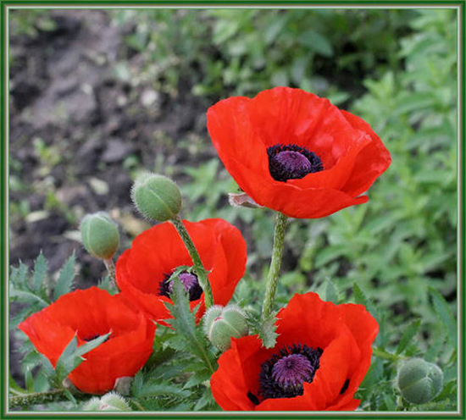
2 конкурс – узнай цветок

Slide 6
3 конкурс

Slide 7
Станция № 2 «Дружная семейка»

Slide 8
1 конкурс « Загадки о грибах»

Slide 9
2 конкурс «Конкурс капитанов»

Slide 10
3 конкурс « Викторина о грибах»

Slide 11
3 станция « Пернатые друзья»

Slide 12
1 конкурс «Домашнее задание»

Slide 13
2 конкурс «Узнай птицу»

Slide 14
3 конкурс «Викторина о птицах»

Slide 15
4 конкурс
«Поломанные слова»
ВАСО НАРОВО РОСОКА ТЕЛДЯ БЕЙРОВО ЛИНФИ ТОЧЛАСКА КАЧАЙ

Slide 16
4 станция
«Братья наши меньшие»

Slide 17
1 конкурс

Slide 18
2 конкурс. Викторина

Slide 19
3 конкурс. Дидактическая игра «Назови, одним словом»

Slide 20
4 конкурс – для капитанов. Игра «Чей хвост?»

Slide 21
5 станция
«Будь природе другом»

Slide 22
1 задание: сформулировать правила поведения на природе

